Slide 1
Лакомкиной
Татьяны
Александровны

Slide 2
Лакомкина Татьяна Александровна

Slide 3
Личные данные
Ф.И.О.
Лакомкина Татьяна Александровна
Дата рождения.
5 мая 1964
Место работы.
МБДОУ Детский сад №3 «Тамчыкай» г. Бугульма РТ.
Должность.
Воспитатель.
Сведения об образовании.
Средне-специальное
Квалификация по диплому.
Воспитатель
Педагогический стаж.
33 года
Наличие квалификационной категории.
1 ая квалификационная категория

Slide 4
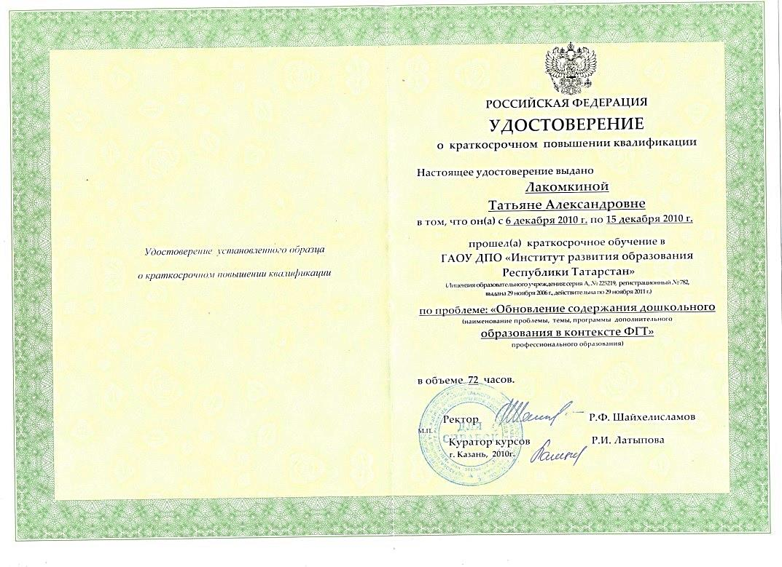
Курсы повышения квалификации.

Slide 6
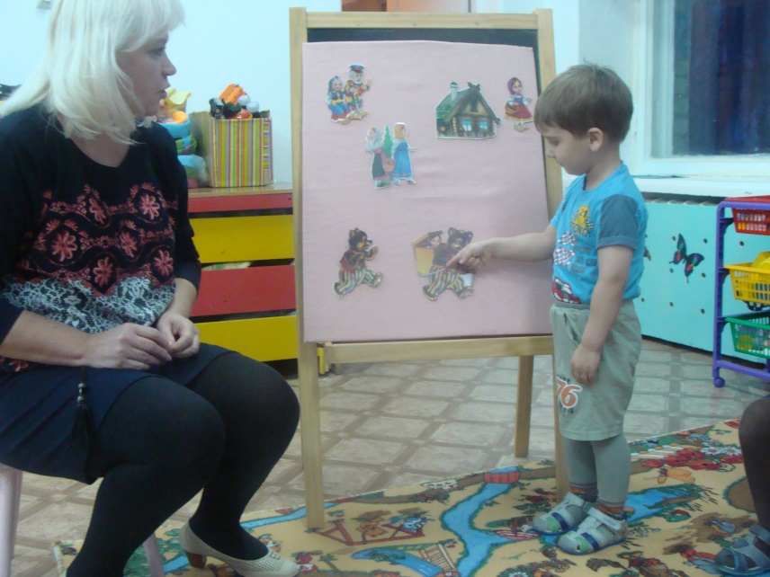
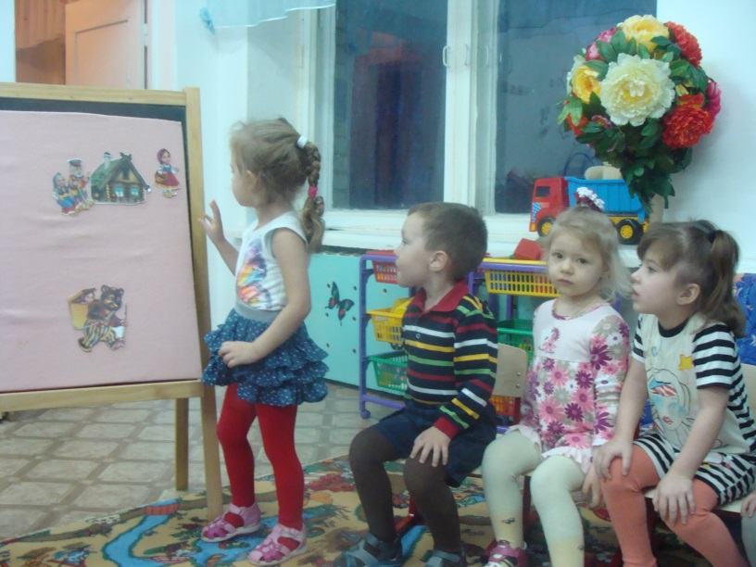

Slide 9
Фотоколлаж «Мы счастливы, потому что мы вместе»

Slide 10
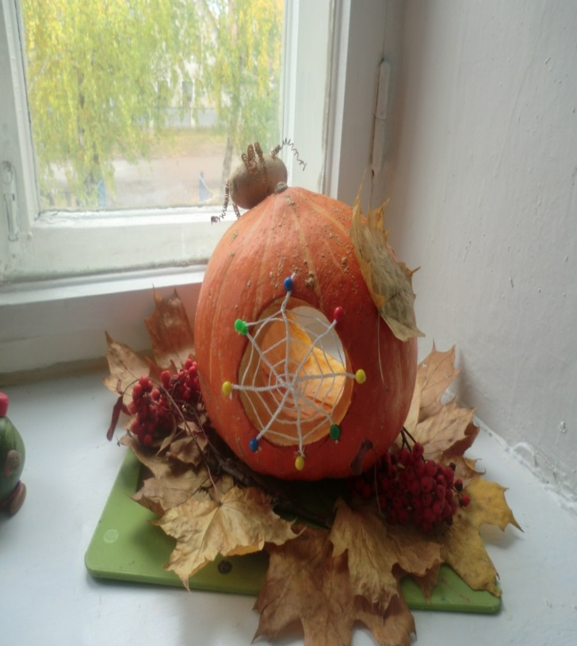
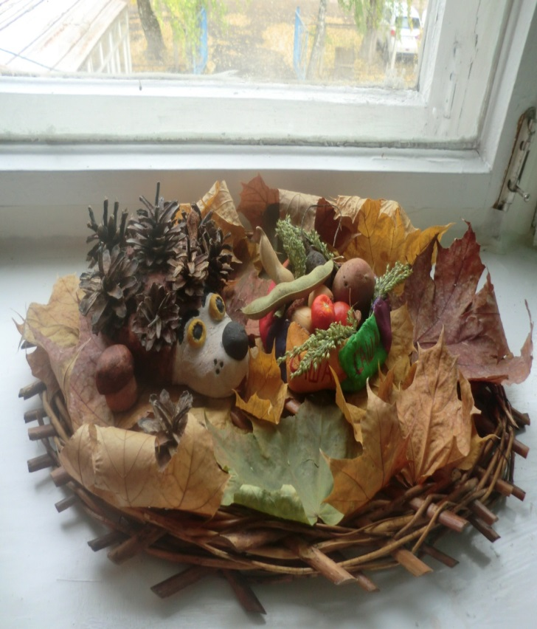
Смотр - конкурс «Осенние дары»

Slide 11
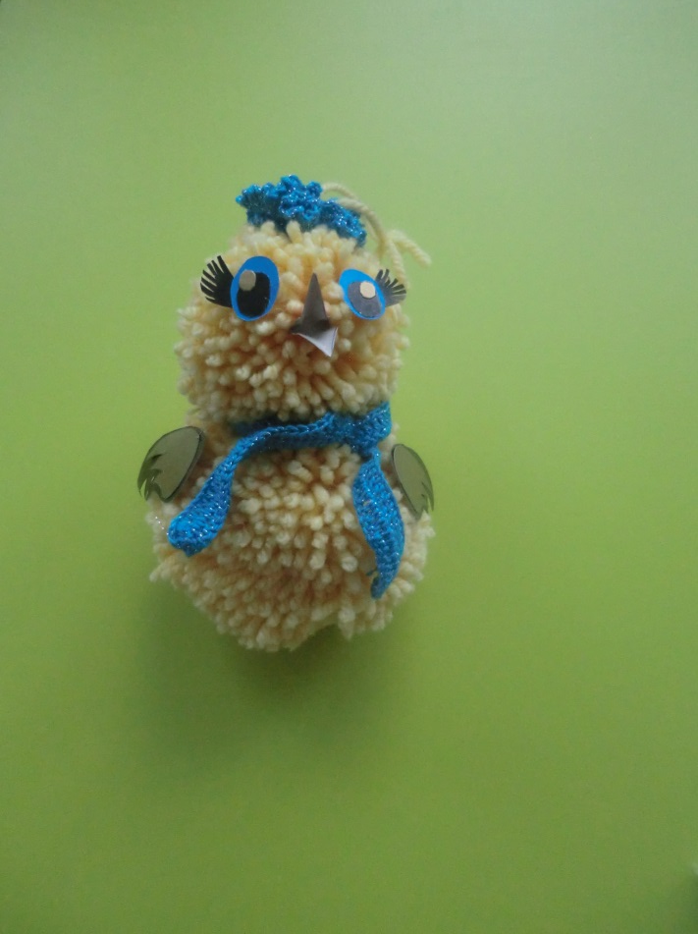
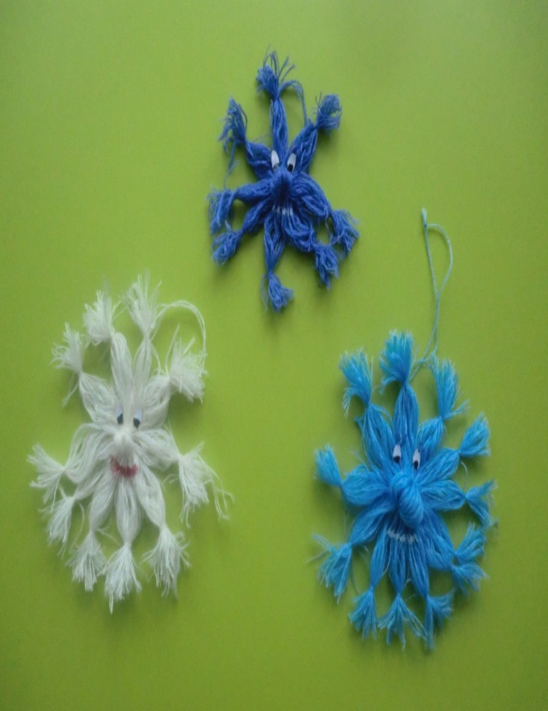
Смотр - конкурс «Повесим чудо на ёлку»

Slide 13
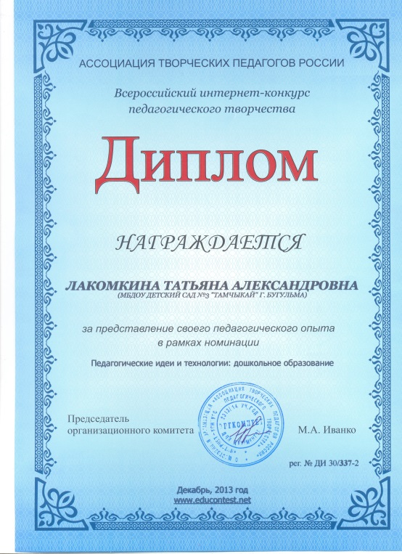
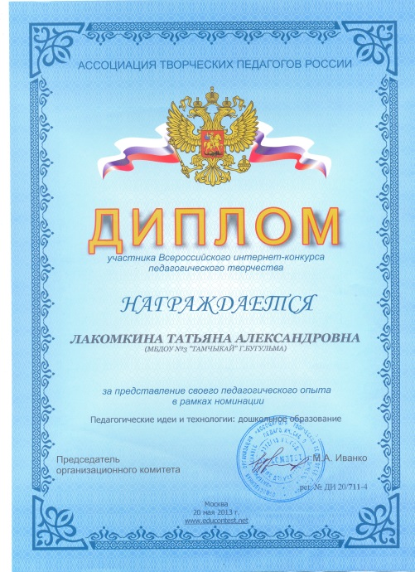
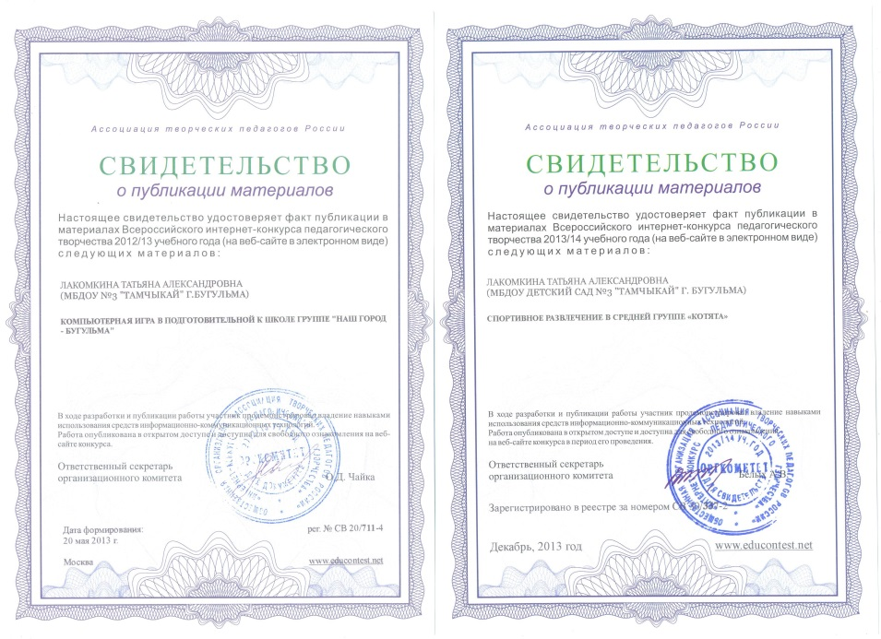

Slide 15
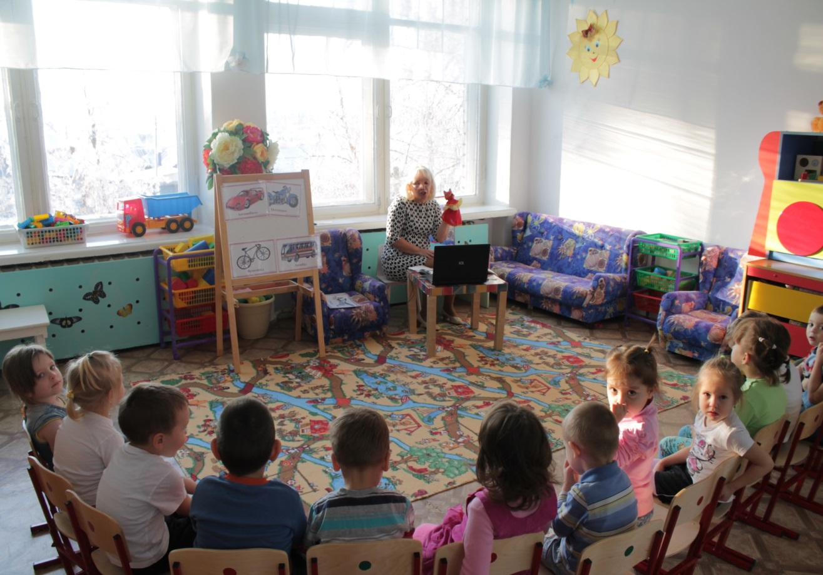

Slide 16
